Slide 1
中学理科 物理分野
～力のつり合い～
Yr. 2025-2026
思考実験
力の3つの性質
バネの性質
作用・反作用の法則
力は矢印である
力の大きさの単位
模擬授業
教科書 P. 242~250

Slide 2
前回の実験
風船の上に本を乗せて，風船にかかる力を考えた．

Slide 3


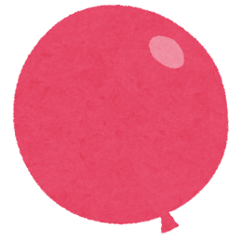
実験1
https://www.irasutoya.com

Slide 4
前回の実験
風船の上に本を乗せて，風船にかかる力を考えた．
2つのバネばかりを使って，力がつり合う条件を考えた．

Slide 5
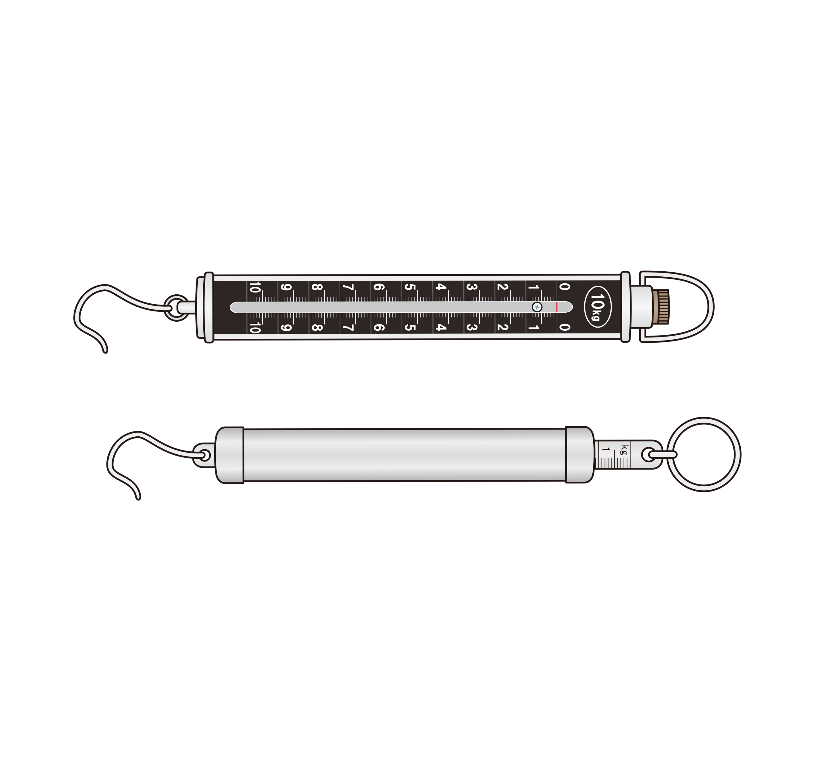
実験2
?
https://www.ac-illust.com/main/detail.php?id=22471553

Slide 6
本日の目的 No. 1
身近な現象を論理
的に理解する！

Slide 7
本日の目的 No. 2
直感と反する
現象を理解する！

Slide 8
思考実験とは
実際に実験をせず頭の中でシミュレーションし，
論理的に起こり得ることを考察する方法．

Slide 9
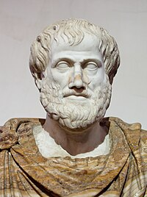
アリストテレス （B.C. 384-322年）
大きな石は
小さな石よりも
速く落ちるんだ！
^{[1]} https://ja.wikipedia.org/wiki/アリストテレス

Slide 10
質問
大きい石と小さい石，どちらが速く落ちる？

Slide 11
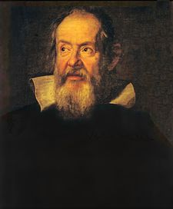
ガリレオ・ガリレイ （A.D. 1564-1642年）
自分の目で観察して
確かめる！
^{[2]} https://ja.wikipedia.org/wiki/ガリレオ・ガリレイ

Slide 12
ガリレオが行った思考実験
同時に落下
100
kg
100
kg
1
kg
1
kg
アリストテレスの価値観：
「重い物体ほど速く落下する！」
100 kgの鉄球が先に落ちる．
^{[3]} https://www.manabinoba.com/science/9720.html

Slide 13
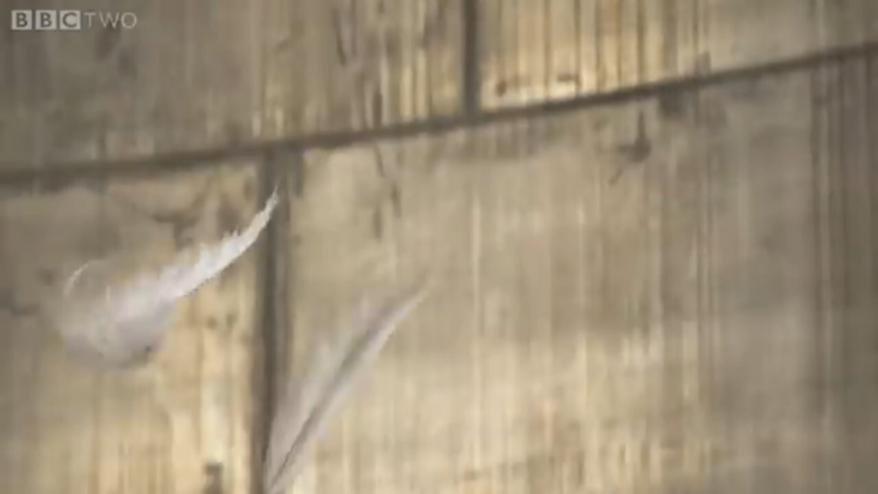
アリストテレスの価値観
^{[4]} https://youtu.be/E43-CfukEgs?t=86

Slide 14
ガリレオが行った思考実験
同時に落下
100
kg
100
kg
アリストテレスの価値観：
「重い物体ほど速く落下する！」
1
kg
1
kg
↓
2つの物体を糸で繋いで落とせば
途中で糸が切れる？
途中で糸が切れる．
^{[3]} https://www.manabinoba.com/science/9720.html

Slide 15
実験は条件を合わせる必要がある
知りたいのは，質量によって落ちる時間が変わるのか．
質量以外の条件を合わせることで，原因と結果の関係が明らかになる．
この実験方法を対照実験という．
白い羽の方が，空気抵抗があったと考えられる．

Slide 16
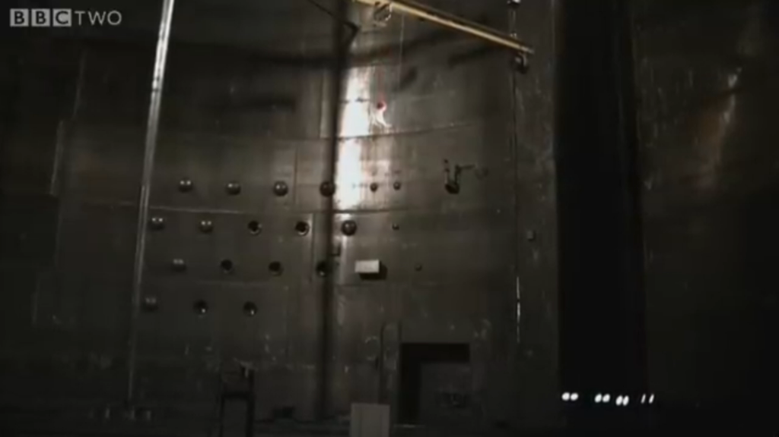
ガリレオの疑問は正しかった
^{[5]} https://youtu.be/E43-CfukEgs?t=172

Slide 17
質問
大きい石と小さい石，どちらが速く落ちる？
解答
同時
https://forms.office.com/r/tUeTUf8WuQ

Slide 18
思考実験1
バネに力を加えるとどうなる？
バネに力を加えると，
何が変わるのかまで考えられるとなお良い．

Slide 19
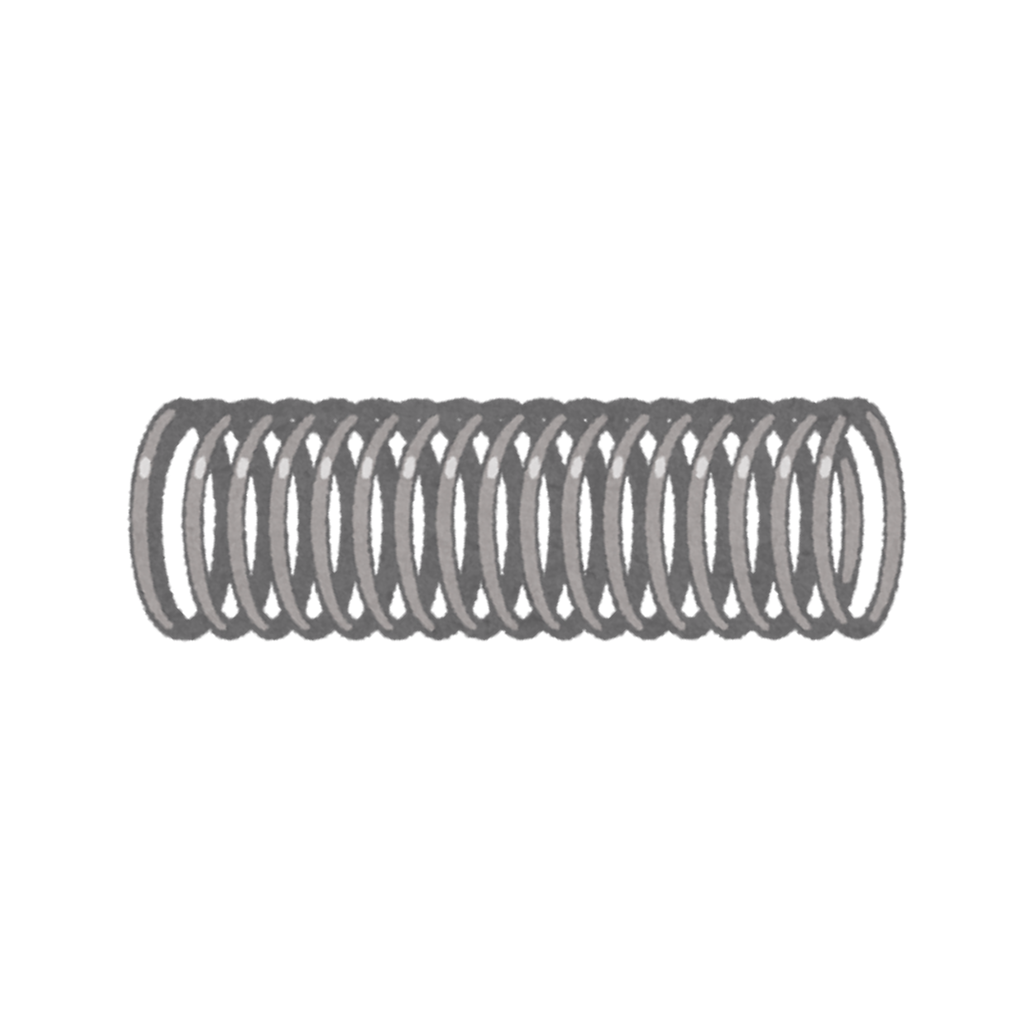
力を加えると？
https://www.irasutoya.com

Slide 20
力を加えると？
伸ばす
https://www.irasutoya.com

Slide 21
力を加えると？
縮める
https://www.irasutoya.com

Slide 22
手を離すと？
元に戻る
https://www.irasutoya.com

Slide 23
力の性質 No. 1
力は物体の形を
変える！

Slide 24
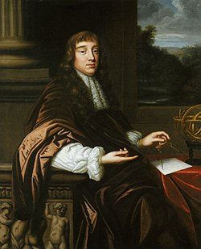
ロバート・フック （A.Ｄ. 1635-1703年）
バネの伸びはかかる力に比例する！
（フックの法則）
^{[6]} https://ja.wikipedia.org/wiki/ロバート・フック

Slide 25
バネが伸縮する
力を加えて変形した物体が，元に戻ろうとする性質を弾性という．
また元に戻ろうとして，生じる力を弾性力という．
一度変形した物体が元に戻らなくなる性質を塑性という．

Slide 26

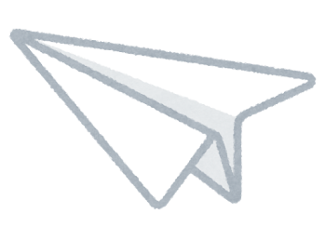
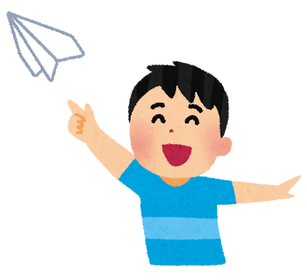
思考実験2
https://www.irasutoya.com

Slide 27
思考実験2
紙飛行機を飛ばして，途中で妨害したらどうなる？
飛んでいる紙飛行機に力を加えると，
何が変わるのかまで考えられるとなお良い．

Slide 28
力の性質 No. 2
力は物体の動きを
変える！

Slide 29
物体はナマケモノ？
物体がそのままの状態を保とうとする性質を慣性という．
この慣性に関する法則を慣性の法則という．

Slide 30
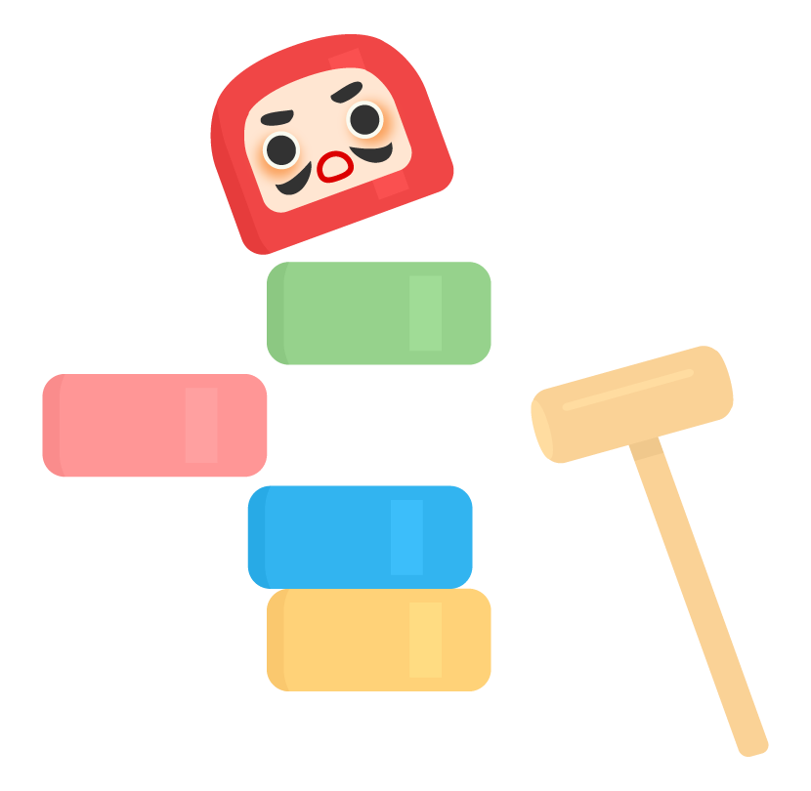
だるま落とし
https://illust8.com/contents/2734

Slide 31
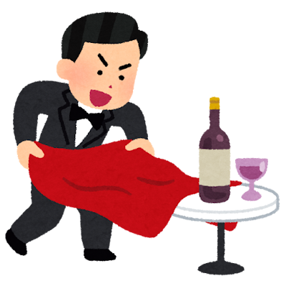
テーブルクロス引き
https://www.irasutoya.com

Slide 32
法則とは？
自然界に見られる現象の法則性を実験または観測で見出し，数学を用いて記述する．
すなわち，経験則である．
法則性の正しさは，測定の「不確かさ」の範囲で検証される．
そのため，証明はされない．

Slide 33
等速直線運動
外から力が加わらないとき，ある物体に速度を与えると常に等しい速度で運動する．
この運動を等速直線運動という．
慣性の法則から導かれる．
記録タイマーを用いることで，速さが一定であると視覚的に分かる．

Slide 34
直流電源は一定である
＋
…
－
時間
直流は，＋と－が切り替わらない．
多くの電化製品は，直流に変換して利用している．

Slide 35
交流電源は波である
1 周期
＋
…
－
時間
交流は，＋と－が常に切り替わる．
この切り替わる時間が周期的である．

Slide 36
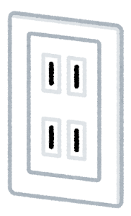
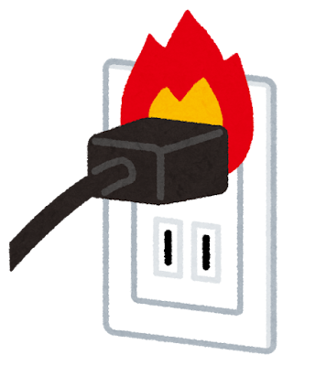
コンセントにも＋と－がある
コンセントの穴は＋と－である．
電気は＋から－に流れる．
＋側にちりやほこりが入ると危険！
＋側だけ若干，短くなっている．
回路図とは逆．
＋
－
https://www.irasutoya.com

Slide 37
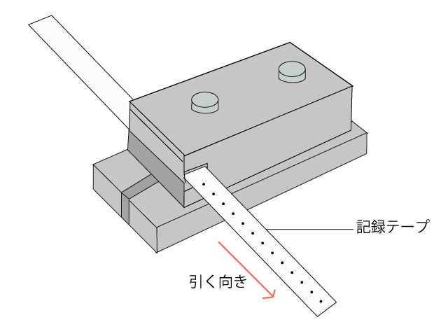
記録タイマ―とは
交流電源の周期を利用して，
一定間隔に印をつける機械．
1秒間に x 周期のとき，x [Hz]という．
東日本では 50 Hz．
西日本では 60 Hz．
https://sozai.manabihiroba.net/rika/185

Slide 38

記録テープの取り扱い
始めの部分は使わない．
：複数，同じところに打点が打たれているため．
●
●
●
●
●
●
●
●
●
●
●
●
●
●
●
●
●
●
●
●
●
●
●
●
●
0.1 秒
x 打点ごとに切れば，各時間ごとに進んだ距離の情報をテープの長さで表現できる．
東日本の場合，5打点ごとに切れば 0.1 秒の長さになる．

Slide 39
速さってなに？
単位時間あたりに進んだ距離
単位時間：単位は 1 という意．
1 秒のこと．
単位：メートル毎秒 [m/s]
進んだ距離 [m] / 時間 [s]

Slide 40
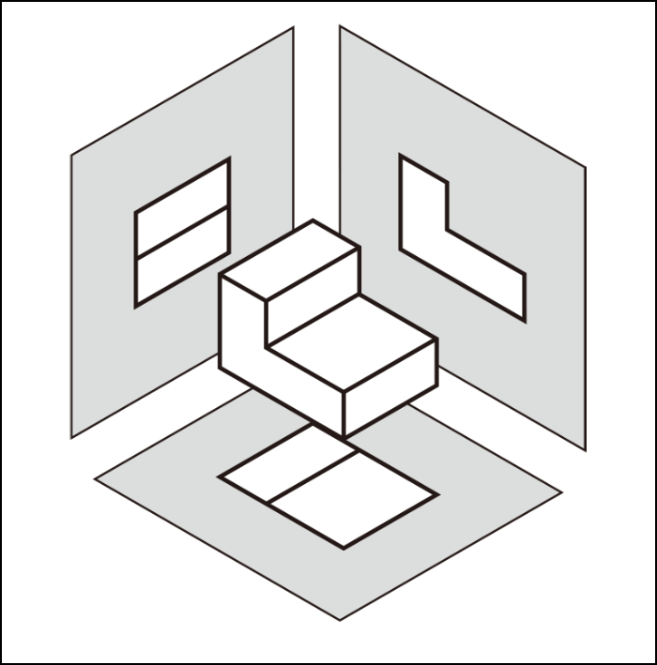
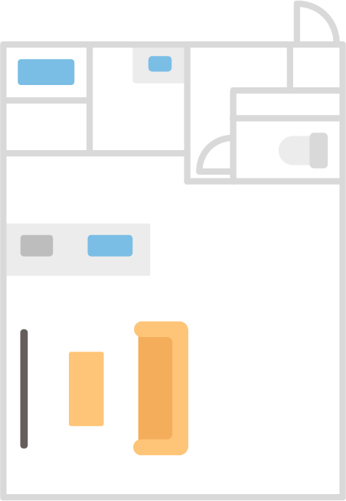
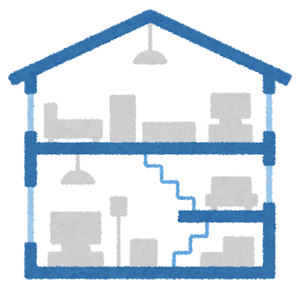
水平面と垂直面
垂直面
https://soco-st.com/16180
水平面
https://www.irasutoya.com
https://adwin-learning.com/MD/chapter1_3

Slide 41
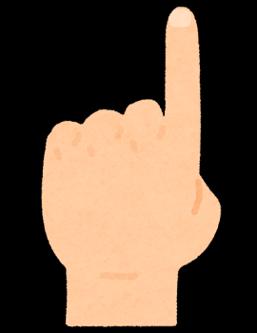
等速直線運動
力学台車
地面
水平面で傾きがないところで成り立つ．
指で台車を押すと，等速で運動をし始める．

Slide 42
実験考察1
風船の上に本を乗せたら，風船はどうなった？
風船が本に与える力についてまで考えられるとなお良い．

Slide 43
力の性質 No. 3
力は物体を
支える！

Slide 44
目には目を，歯には歯を…
1つの物体がもう一方の物体に力を加えると，同じ大きさ，逆向きの力がはたらく．
これを作用・反作用の法則という．

Slide 45
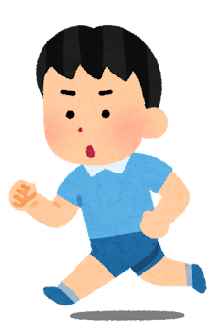
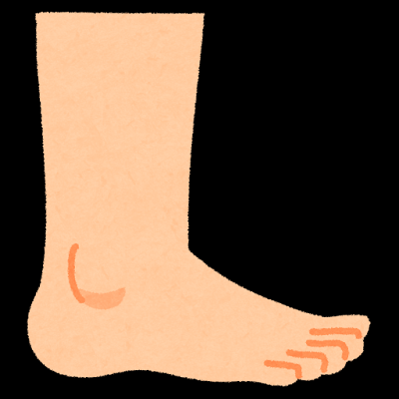
なぜ前に進めるのか？
拡大
反作用
地面が足を
押し返す
地面
作用
地面を蹴る
https://www.irasutoya.com

Slide 46
実験考察2
バネばかりを使った力のつり合い実験から，分かったことは？
厚紙の移動方向，バネばかりの力の向きと位置関係についてまで考えられるとなお良い．

Slide 47
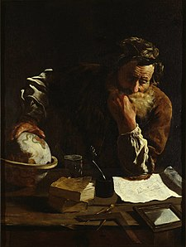
アルキメデス （B.C. 287-212年）
我に支点を与えよ．
されば地球も動かさん．
（てこの原理）
^{[7]} https://ja.wikipedia.org/wiki/アルキメデス

Slide 48
てこの原理
投石器に応用
海岸からローマ海軍の船を攻撃した．
船に大きな穴を開け海からの攻撃もうまくいかなかった．
支えている点
支点
力点
力を加えている点
作用点
力のはたらきが
起こる点
^{[8]} http://ktymtskz.my.coocan.jp/S/physic/phi2.htm

Slide 49
力は矢印である
力は物体で全体にはたらいているが，1本の矢印で表現する．
矢印の始点は作用点，向きは力の向き，長さは力の大きさを表している．

Slide 50


力は矢印である
作用点
力の大きさ
https://www.irasutoya.com

Slide 51
矢印はベクトル
「あの人と話のベクトルが違う．」
このときベクトルは，方向性という意味である．
数学上では，数と数の組で表される．

Slide 52
合力のベクトルを作図する
2つのベクトルの始点を合わせる．
平行移動可能
平行四辺形の対角線
寄道可能

Slide 53
分力のベクトルを作図する
平行四辺形の対角線
作用線を合力の終点に向かって平行四辺形となるように描く．
作用線を元に分力を2つ描く．

Slide 54
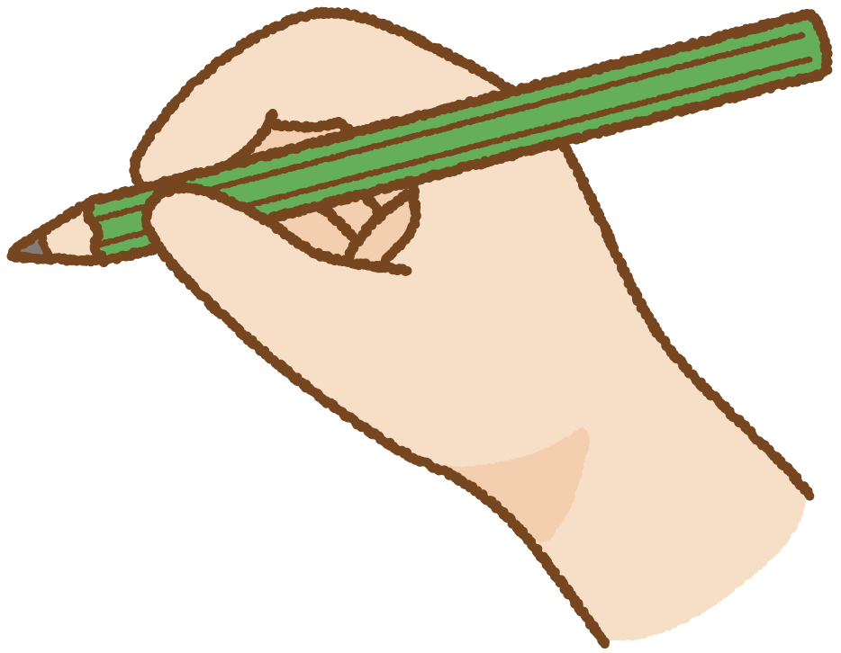
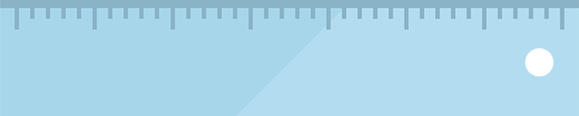
直線の引き方
シャープペンの芯を定規の縁にしっかりと当てる．
ペン先を真上から見ながら，引く方向に線を描く．
一定の強さで，線の濃さと太さがムラのないように．

Slide 55
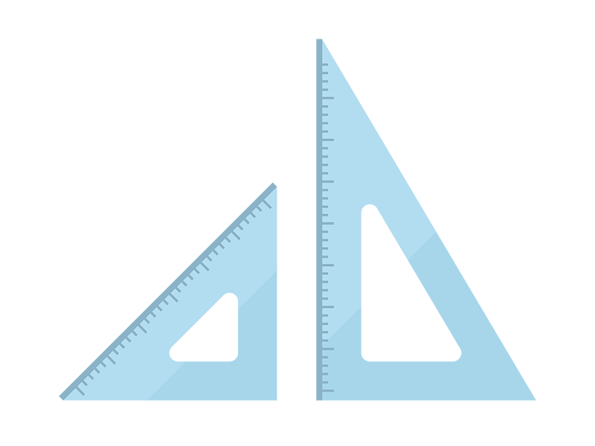
平行線の描き方
定規を2つ重ねる．
1つ直線を描く．
片方の定規を，スライドさせる．
もう一度，直線を描く．
この手順で平行線を描ける．
>
>
https://illustcenter.com/2021/12/21/rdesign_8759

Slide 56
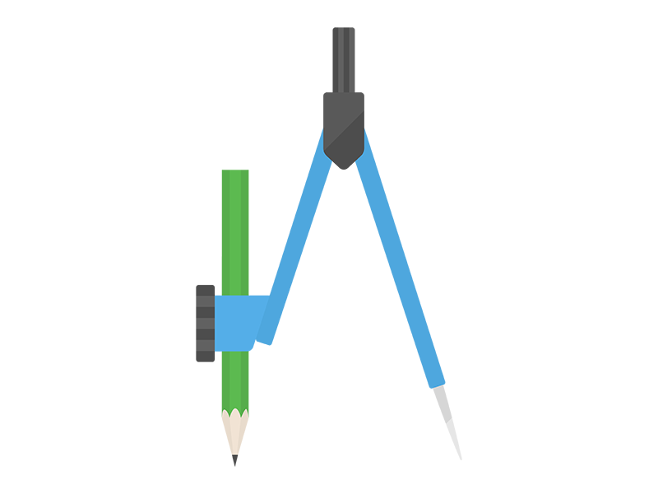
平行四辺形の描き方
コンパスを矢印の長さにする．
もう一方の矢印の終点に，針を刺す．
弧を描く．
同じことを繰り返す．
2つの弧の交点と原点を結ぶ．
https://illustcenter.com/2021/12/21/rdesign_8762

Slide 57
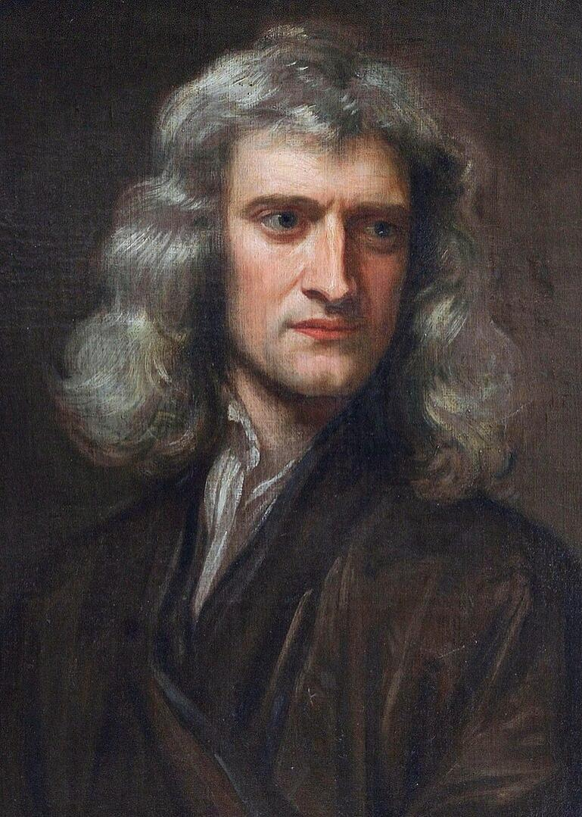
アイザック・ニュートン （A.Ｄ. 1642-1727年）
地球がリンゴを
引っ張っている！
（万有引力の法則）
^{[9]} https://ja.wikipedia.org/wiki/アイザック・ニュートン

Slide 58
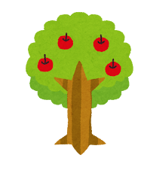
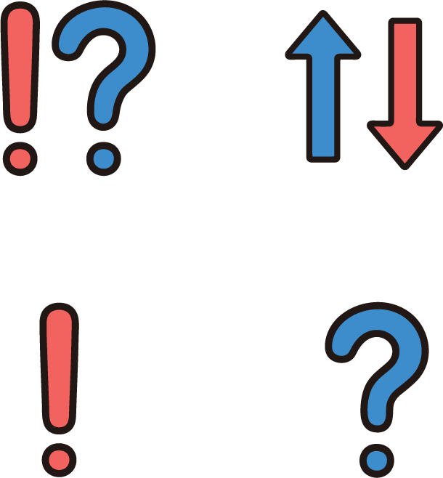
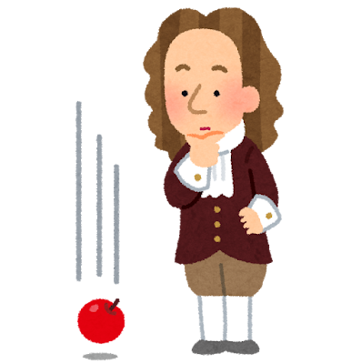
リンゴが木から落ちる
地球がリンゴを引っ張っている．

Slide 59
力の大きさはニュートン
力の大きさの単位は，ニュートン [N] である．
1 Nとは，100 gにはたらく力の大きさとほぼ等しい．

Slide 60
復習課題1
力は物体にどのような「はたらき」をするか1つ答えよ．
解答
形を変える，動きを変える，支える

Slide 61
復習課題2
物体間の接触以外で力が「はたらく」ことはあるか答えよ．
解答
ある

Slide 62
復習課題3
接触しなくともはたらく具体的な力は何か1つ答えよ．
解答
万有引力（重力），静電気力，磁力

Slide 63
復習課題4
力がつり合うときの2力の関係を1つ答えよ．
解答
一直線上，逆向き，大きさが等しい

Slide 64
復習課題5
ガリレオ・ガリレイは「科学の言語は〇〇である」と言った．
解答
数学

Slide 65
まとめ
力には物体に対して，形を変える，動きを変える，支えるという性質を持つ．
力は物体全体を代表として1点に力がはたらいていると考え，矢印で表現する．
力のつり合いの条件として2力の大きさが等しい，向きが逆，一直線上である．
力の大きさの単位は，ニュートン [N] である．

Slide 66
終

